Slide 1
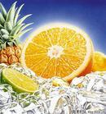
17.维生素C的故事

Slide 2

jiān wēi chéng tuō
艰 苦 危 险 路 程 拖 累
shī mì zhì fá
尸 体 秘 密 物 质 缺 乏
Shì hún wèi shū
适 量 浑身无力 所 谓 蔬 菜
lún gòu yù
哥伦布 蓬头垢面 不治而愈
xiě xuè
全身出血 坏血病

Slide 3
路程 缺乏 艰苦 浑身无力
物质 适量 危险 又惊又喜
拖累 尸体 秘密 蓬头垢面
蔬菜 所谓 哥伦布 不治而愈
全身出血 坏血病

Slide 4
“海上凶神”降临船队
含泪弃病号于荒岛
返航发现被弃船员还活着
将奇迹告诉医生
研究发现维生素C

Slide 5
海上凶神

Slide 6
航海生活不光非常艰苦，而且充满危险。

Slide 7
十分沉重--无可奈何--越来越沉重--又惊又喜
茫茫的海水

Slide 8
望着四周一片茫茫的海水，哥伦布的心情十分沉重。

Slide 9
那些病重的船员为了不拖累大家，对哥伦布说：“船长，您就把我们送到附近的荒岛上吧。等你们返航归来的时候，再把我们的尸体运回家乡。”

Slide 10
哥伦布噙着眼泪点了点头。

Slide 11
船离那些重病船员所在的荒岛越来越近，哥伦布的心情也越来越沉重。

Slide 12
他们还活着！哥伦布又惊又喜地问道……

Slide 13
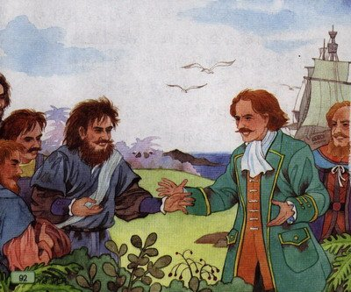

Slide 14
哥伦布一回到意大利，就把这些船员起死回生的奇迹讲给医生们听。

Slide 15
后来经过研究，人们发现野果子和其他一些水果、蔬菜都含有一种名叫维生素C的物质，正是维生素C救了那些船员的生命。

Slide 16
你认为维生c的发现源于（ ）？请选择。
1、哥伦布的细心发现。
2、船员的顾全大局。
3、医生的反复研究。
4、人们对生命的关爱以及对事业的热爱。

Slide 17
无论是船员的“顾全大局”，哥伦布对船员生命的关爱和“细心发现”，还是医生的“认真研究”。都渗透着人们对事业的追求和热爱，对生命的珍视和关爱。

Slide 18
对于许许多多科学的新发现和创造，你又有怎样的理解？

Slide 19
许多科学的新发现都是从问题开始的，任何发现、创造都离不开细心的观察与实践。如果你不懂得思考，即使苹果在你头上砸上千次，也是没有任何作用的。

Slide 20
关于维生素C。
维生素C的作用。
维生素C在哪里？

Slide 21
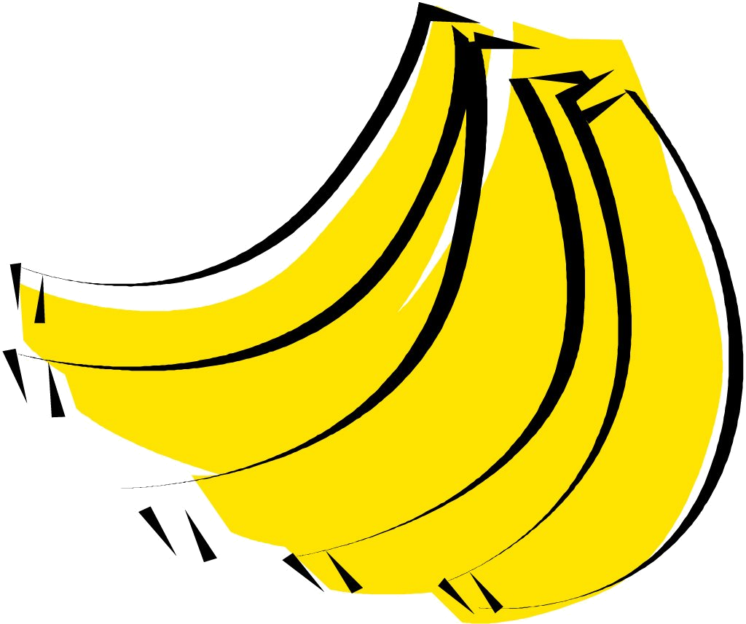
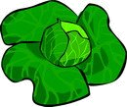
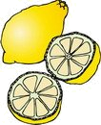
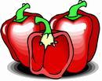
关于维生素C
来源：
主要食物来源为蔬菜与水果，如青菜、韭菜、菠菜，柿子椒等深色蔬菜和花菜，以及柑桔、红果、柚子、猕猴桃、酸枣等含量尤其丰富。

Slide 22
希望大家在生活中能够细心观察、勤于实践。
祝愿大家在生活中能够合理膳食、健康快乐。

Slide 23

那时，航海生活不光非常艰苦，而且充满危险。
最可怕的是在航海期间很容易得一种怪病，病人先是感到浑身无力，走不动路，接着就会全身出血，然后慢慢地死去。
船队才航行不到一半的路程，已经有十几个船员病倒了。
那些病重的船员为了不拖累大家，对哥伦布说：“船长，您就把我们送到附近的荒岛上吧。等你们返航归来的时候，再把我们的尸体运回家乡。”
正在这时，十几个蓬头垢面的人从岛上向大海狂奔过来。
“难道秘密在野果子里面？”
后来经过研究，人们发现野果子和其他一些水果、蔬菜都含有一种名叫维生素C的物质，正是维生素C救了那些船员的生命。
原来，所谓的“海上凶神”就是“坏血病”，它是由于人体内长期缺乏维生素C引起的。当身体内补充了适量的维生素C，坏血病就不治而愈了。

